Slide 1
«Звук и буква ж».
1 класс
«Чтение (Литературное чтение)».
Микол Марина Джоновна
Государственное бюджетное учреждение Калининградской области общеобразовательная организация для обучающихся, воспитанников с ограниченными возможностями здоровья
«Школа – интернат № 1»

Slide 2
Йод, йогурт, майка, мойка,
попугай, май, чайник, зайка,
бой.

Slide 3
Буква эта – прям как жук:
Только испугалась вдруг.
От испуга вся дрожит,
И как жук, она жужжит!

Slide 5
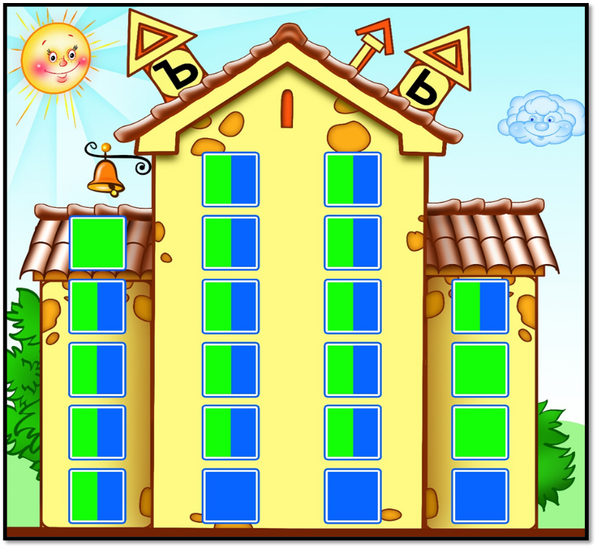
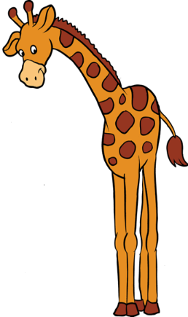

Slide 6
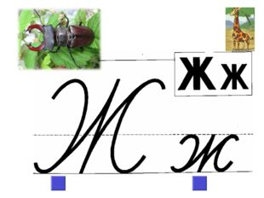

Slide 7
Игра «Новое слово».
замените в слове первый звук на звук [ж]
Лук –Жук
баба – жаба
Мало–жало
Пакет – жакет
Пучок – жучок
Веня - Женя

Slide 8
Сложи из палочек

Slide 9
физкультминутка
Вновь у нас физкультминутка,
Наклонились, ну-ка, ну-ка!
Распрямились, потянулись,
А теперь назад прогнулись. (Наклоны вперёд и назад.)
Разминаем руки, плечи,
Чтоб сидеть нам было легче,
Чтоб писать, читать, считать
И совсем не уставать. (Рывки руками перед грудью.)
Голова устала тоже.
Так давайте ей поможем!
Вправо-влево, раз и два.
Думай, думай, голова. (Вращение головой.)
Хоть зарядка коротка,
Отдохнули мы слегка. (Дети садятся за парты.)

Slide 10
Работу по учебнику.
Страницы 10

Slide 11
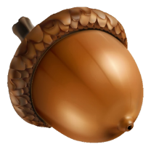
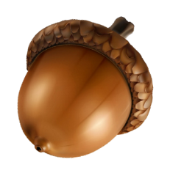
Читаем слоги

Slide 12
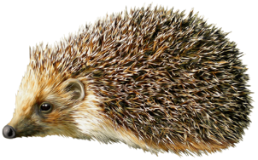
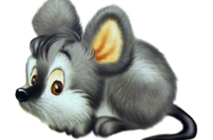
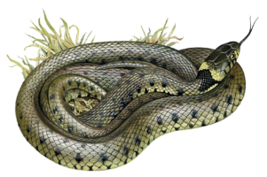
Кто лишний?
Ёж
Мышь
Уж

Slide 13
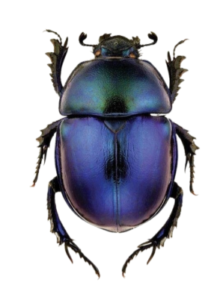
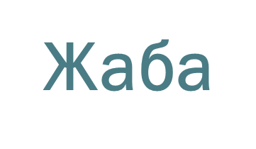
Кто лишний?
Ёж

Slide 14
Спасибо!

